Slide 1
Rezolution
Course Project
赵轩磊 严茹丹 苏秦 董思琪 华中科技大学 电信学院 种子1801

Slide 2
研究动机
主流网络大多涉及尺度变换。下采样多用池化，上采样多用双线性插值。这样会在尺度变换的过程中丢失很多细节信息，特别是在分割和检测任务中。
尺度变换的感受野小，一般为2*2，缺失上下文。
目前没有合适的能同时完成上下采样的尺度变换方法。
*网络中使用大尺寸特征图，占用显存高计算量大。

Slide 3
方法
6*6 to 4*4
原图6*6*C
用滑动窗口取出了4*4*C*4个窗口
感受野+

Slide 4
方法
信息+
16
16
…
4*4*C
…

Slide 5
方法
6*6 to 4*4
4个窗口4*4*C
4个窗口2*2*C
合并变成 4*4*C

Slide 6
方法
Downsample Pool
Rezolution
感受野+
细节+

Slide 7
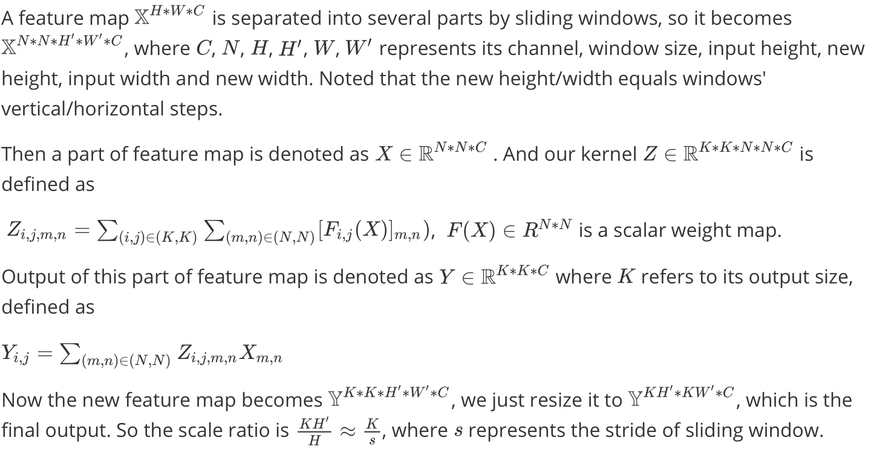
公式

Slide 8
实验结果
实验环境：语义分割，数据用VOC12 Aug
Backbone resnet50
Batchsize 8
Iter 40k
 | PSPNet | PSPNet Up | PSPNet Down | SemFPN | SemFPN Up
mIoU | 74.34 | 76.05 +1.71 | 76.11 +1.77 | 69.29 | 73.23 +3.94

Slide 9
实验发现
resnet
Seg resnet
PSPNet
DeepLab
CCNet
Sem FPN

Slide 10
实验发现
 | PSPNet | SemFPN | SemFPN Up
mIoU | 74.34 | 69.29 | 73.23 +3.94
50%计算时间 60%显存 相近效果

Slide 11
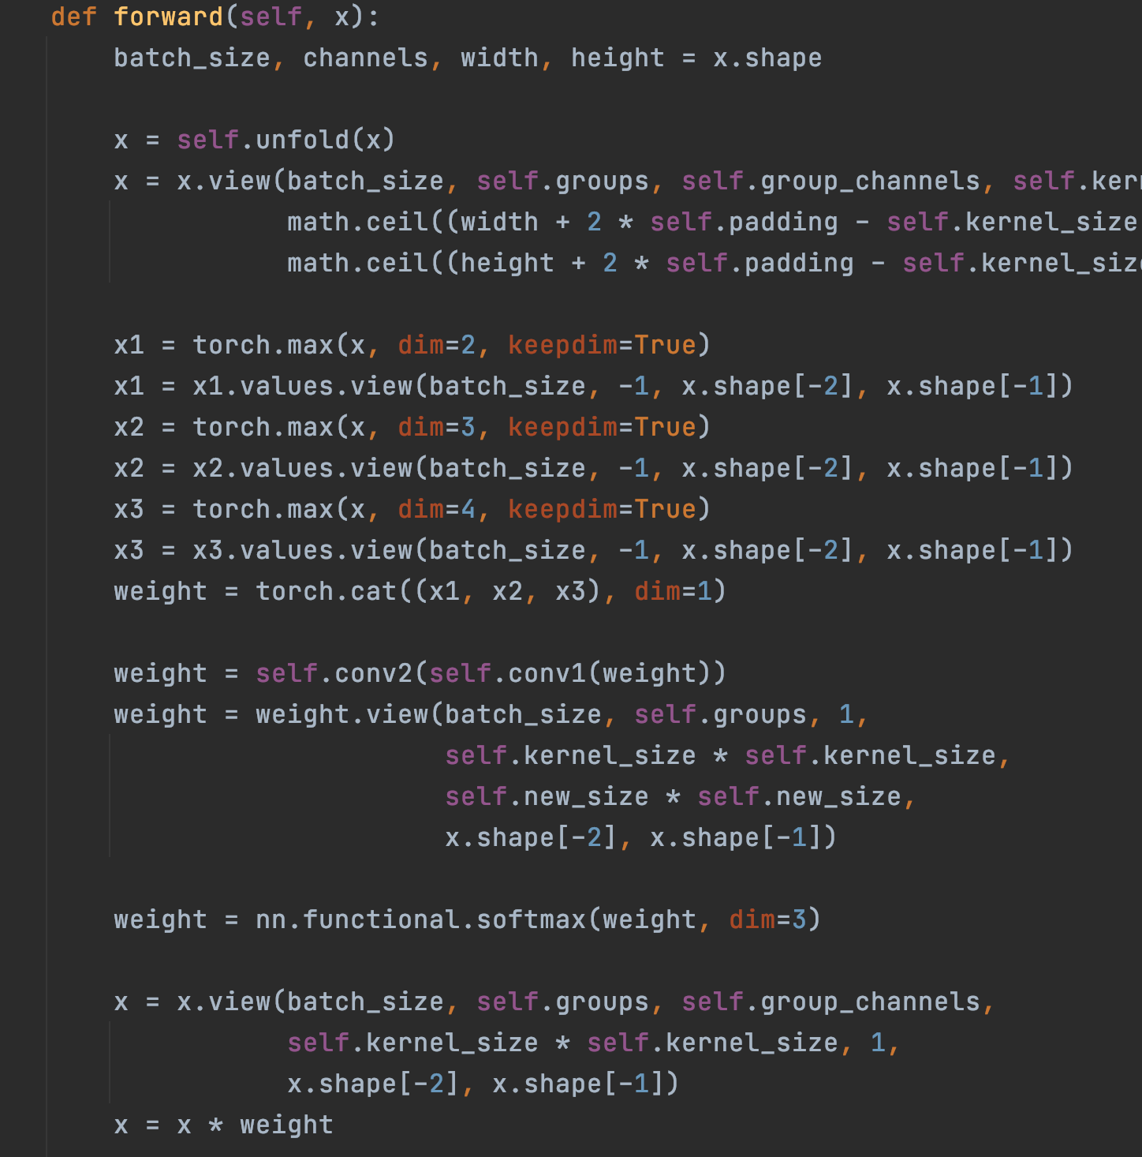
实验内容
位置编码
权重图生成方式
减少计算量
Cupy加速
SemFPN进一步实验
DeepLabv3

Slide 12
预期结果
完成上述实验
指标+++
完成cupy加速
论文（maybe

Slide 13
恳请老师同学批评指正

